Slide 1

VUE.JS
https://vuejs.org/
Polgár Péter Feki Webstudio / 2018

Slide 2
MI AZ A VUE.JS?
Egy progresszív javascript framework, felhasználói felületek kialakítását célozva
Csak a “view layer”-ben működik
Nagyon könnyen elsajátítható
Komplex alkalmazások készítésére is alkalmas
Áttekinthető kód

Slide 3
MIT KÍNÁL A VUE.JS?
Reaktív
Adatkötések
Direktívák (Directives)
Template logika
Komponensek (nesting)
Animációk
Egyedi filterek

Slide 4
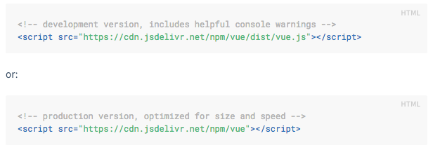
Első lépések
<script>
npm
bower
vue cli

Slide 5
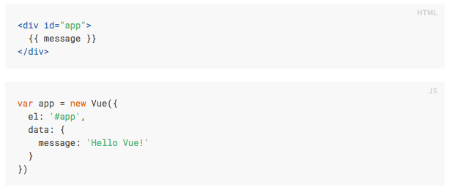
Egyszerű példa
Render data to the DOM

Slide 6
Directives
Speciális attribútum v- előtaggal
Reaktív módon viselkedik
<element
v-directiveId=“[argument:] expression [|filters…]”>
</element>

Slide 7
Directives - Egyszerű példák
// basic
// v-text
// v-html
// nem változik
<span>{{ msg }}</span>
<span v-text=“msg”></span>
<span v-html=“msg”></span>
<span v-once>{{ msg }}</span>

Slide 8
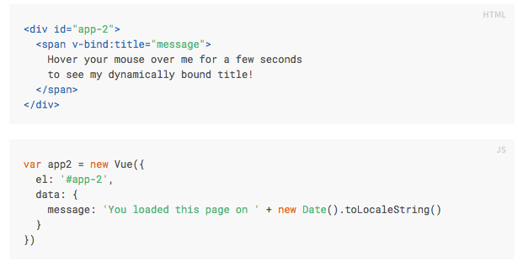
v-bind

Slide 9
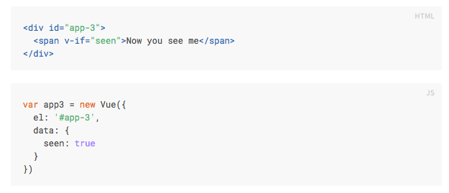
Feltételek és ciklusok

Slide 10
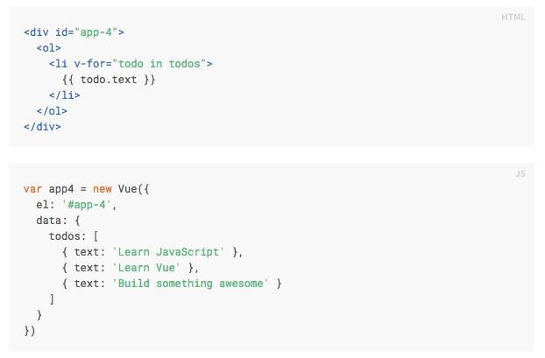
Feltételek és ciklusok

Slide 11
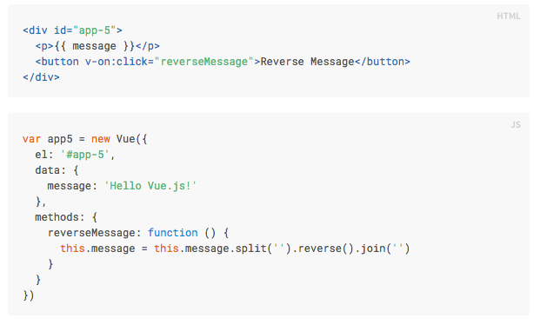
User input

Slide 12
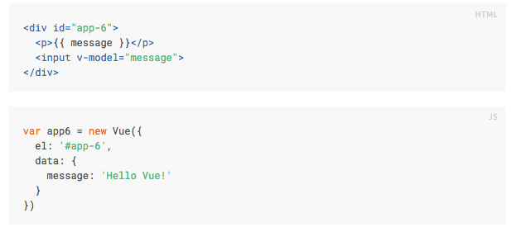
v-model
Kétirányú adatkötés

Slide 13
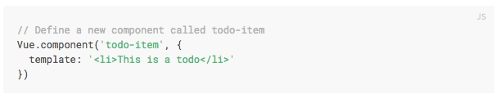
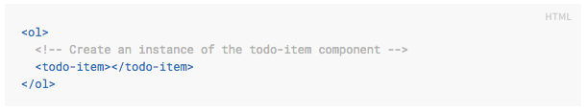
Component

Slide 14
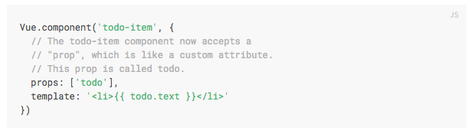
Component (prop)

Slide 15
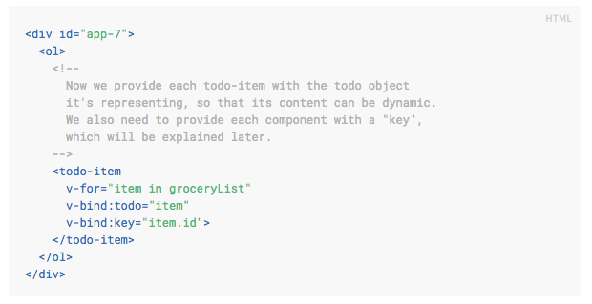
Component (v-for)

Slide 16
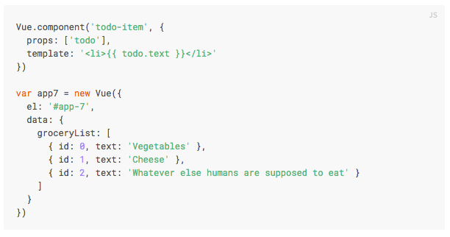
Component (v-for)

Slide 17
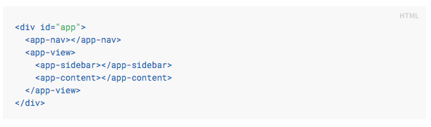
Összetett alkalmazások

Slide 18
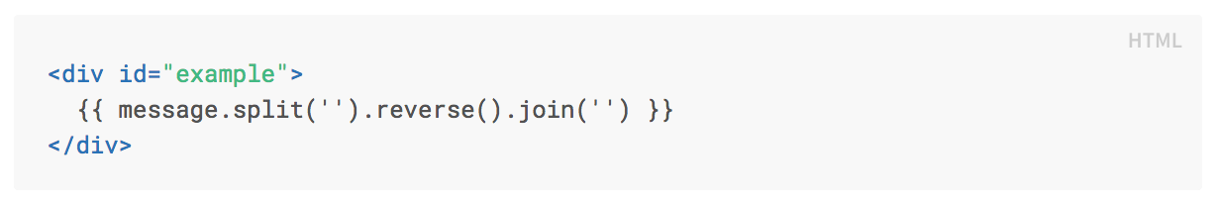
Computed

Slide 19
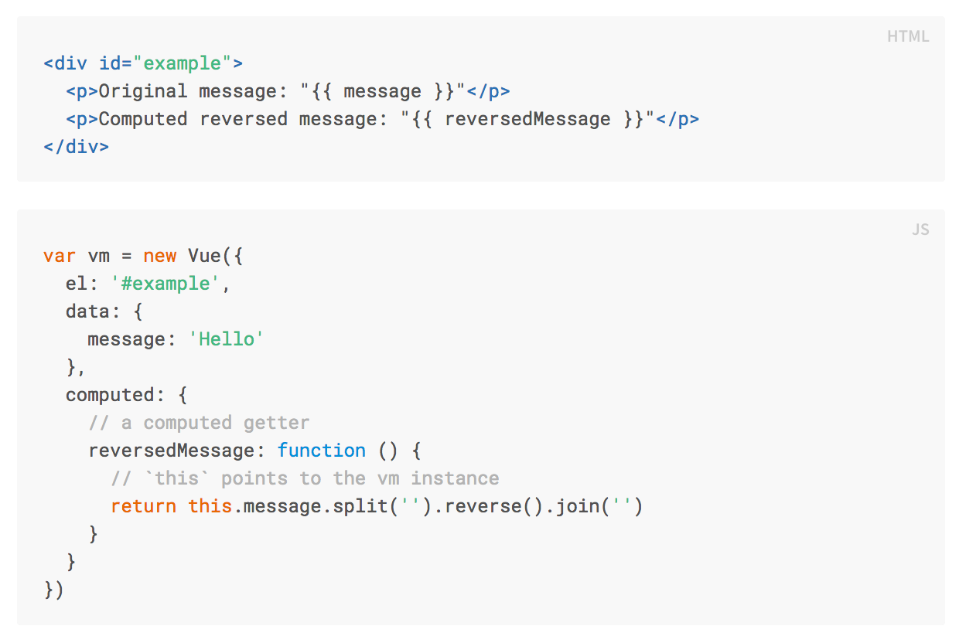
Computed

Slide 20
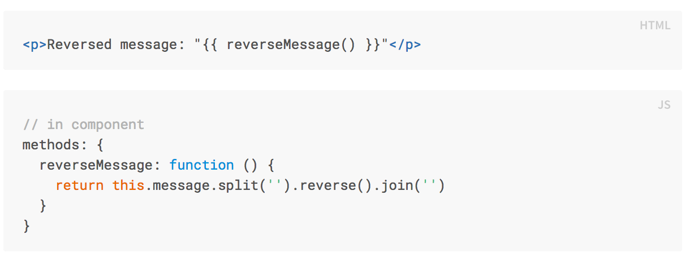
Computed Caching vs Methods
Ugyan az az eredmény, de a “Computed” gyorsítótárba kerül, ameddig egy függőség ,meg nem változik.

Slide 21
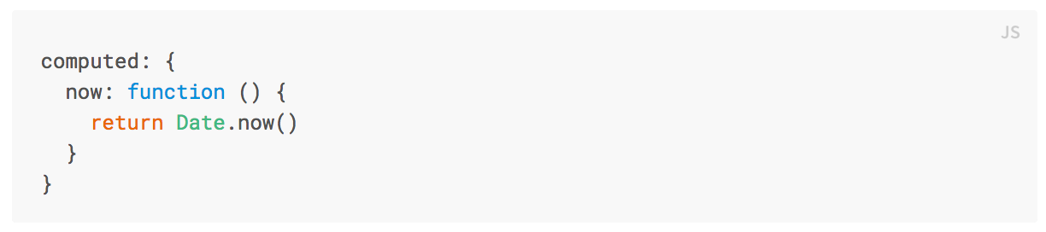
Computed Caching vs Methods
Ez azt jelenti, hogy az alábbi “computed” érték sosem fog frissülni, mert a Date.now() nem reaktív érték!

Slide 22
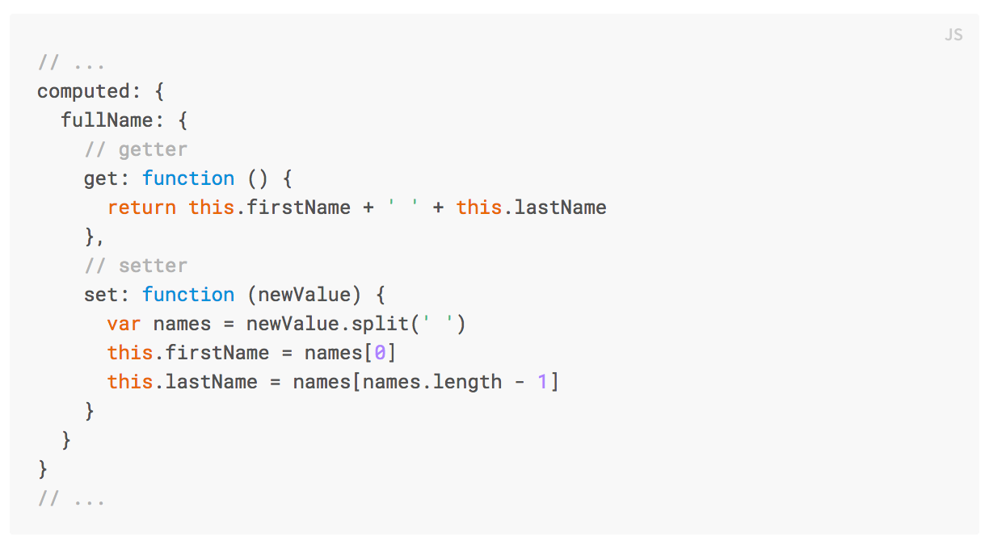
Computed Setter
A “Computed” alapértelmezésben getter-only, de rendelkezik setter-el is!

Slide 23
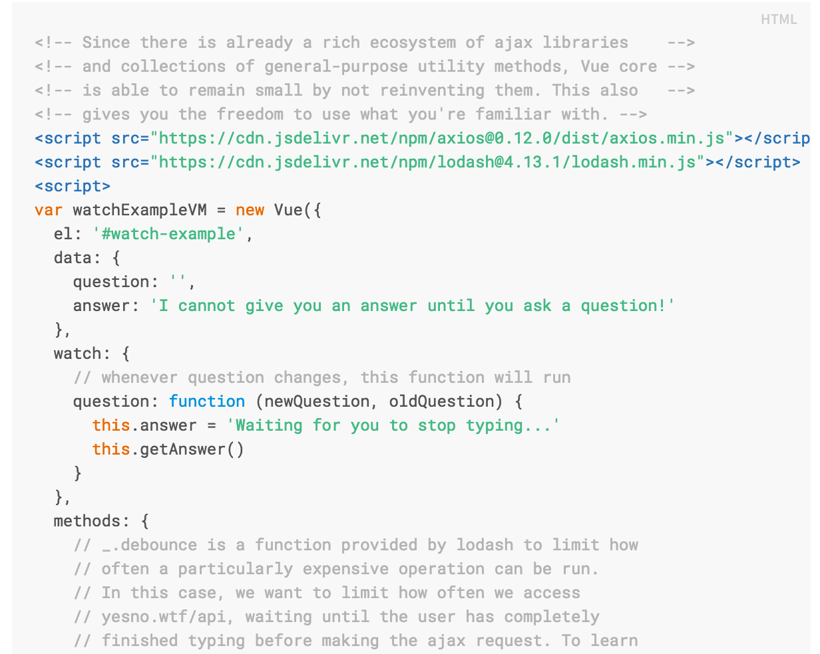
Watchers
Általában a “Computed” megközelítés az ideális, de bizonyos esetekben szükség lehet a “Watch” opcióra.
Ha bonyolult, vagy aszinkron műveleteket szeretnénk végrehajtani.

Slide 24
AZ EDDIG ELHANGZOTTAK ÖSSZEFOGLALÁSA

Slide 25
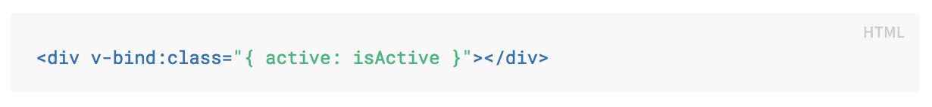
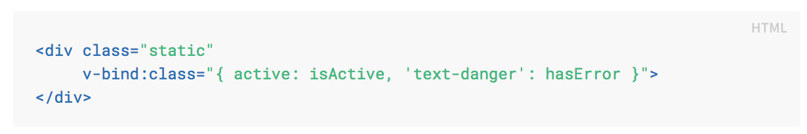
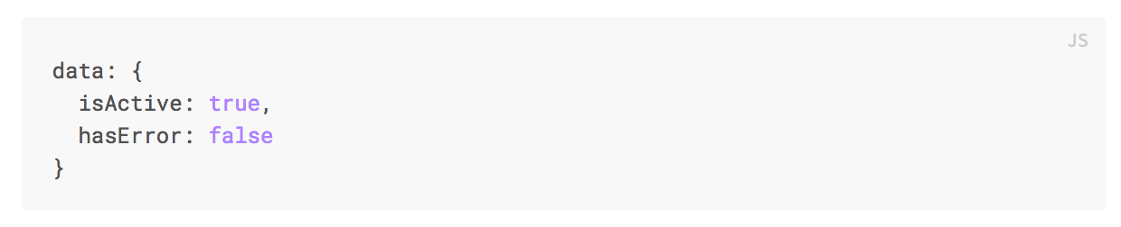
Binding HTML Classes
v-bind:class=“”
Több feltétel is megadható, a “class” attribútummal együtt is használható.

Slide 26
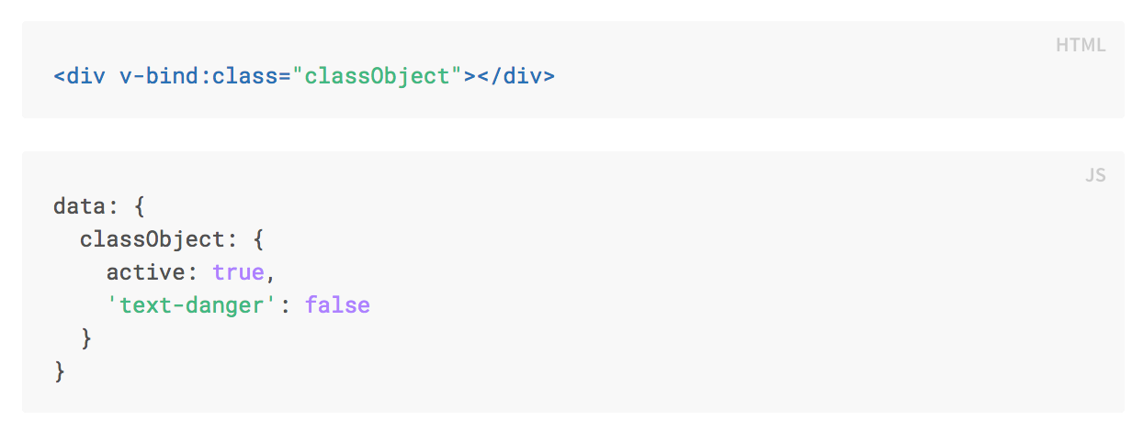
Binding HTML Classes
(Osztály) objektum is megadható

Slide 27
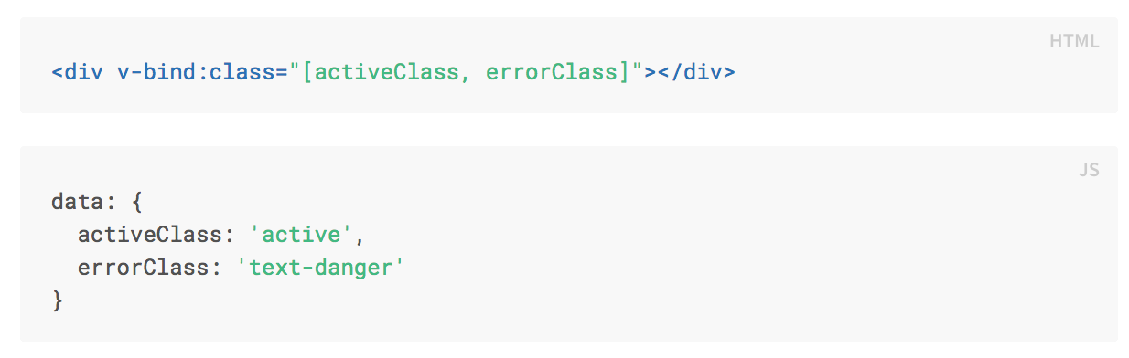
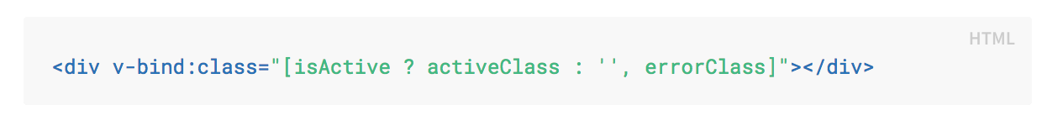
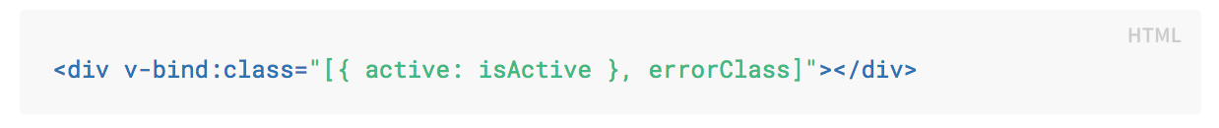
Binding HTML Classes - Array Syntax

Slide 28
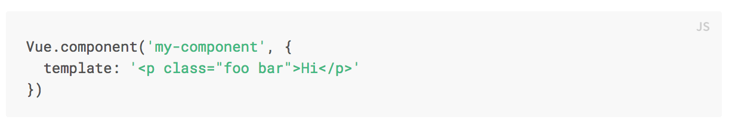
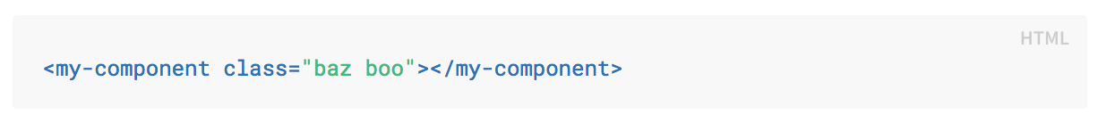
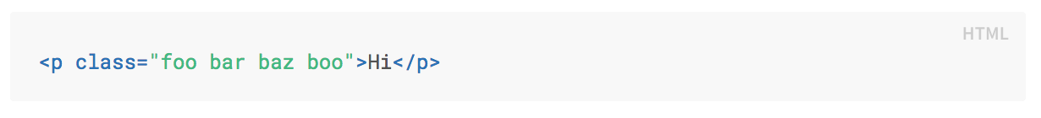
Binding HTML Classes - With Components
Kimenet:

Slide 29
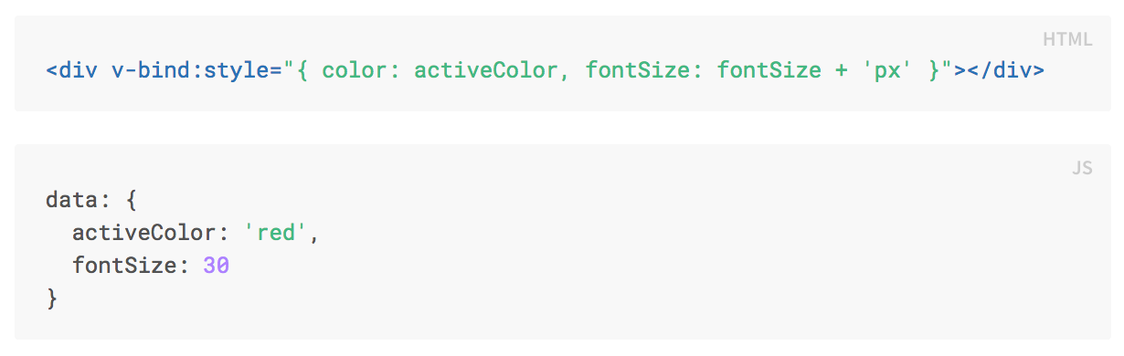
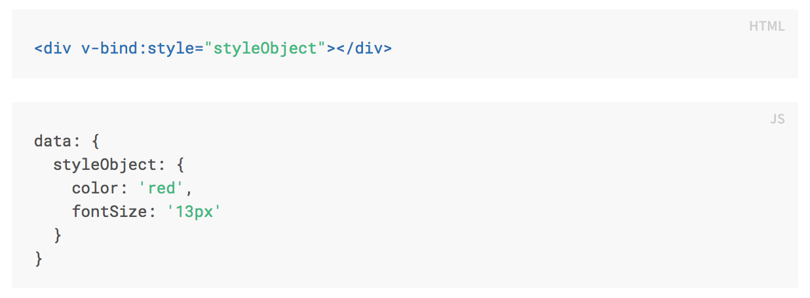
Binding Inline Styles

Slide 30
VUEX
“single source of truth”

Slide 31
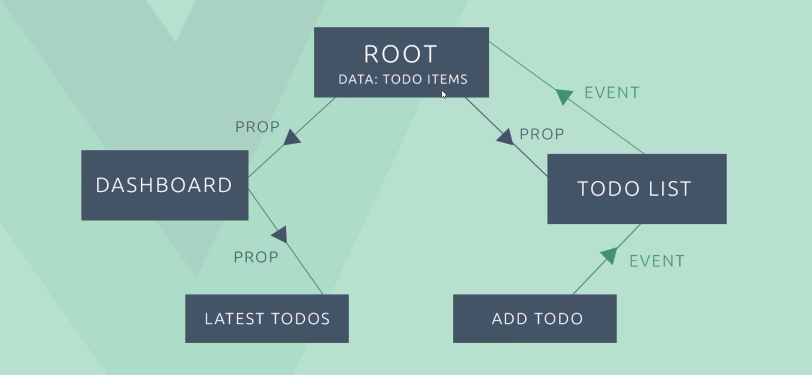
Vuex

Slide 32
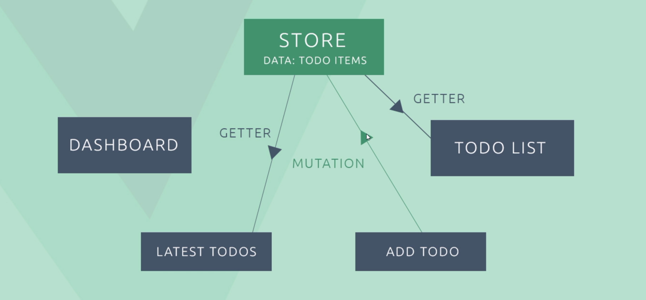
Vuex

Slide 33
Vuex
State
Getters
Mutations
Actions
Modules
// mutation meghívása
// Nagy alkalmazás modulokra bontása

Slide 34
Források
https://vuejs.org/
https://alligator.io/vuejs/rest-api-axios/
https://vuex.vuejs.org/en/

Slide 35
Köszönöm a figyelmet!

